Slide 1
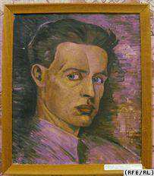
Олександр Петрович Довженко
Життя та творчість

Slide 2
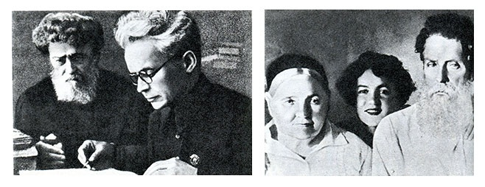
Народився 29 серпня 1894 року у багатодітній селянській сім’ї на хуторі В’юнище Чернігівської губернії. Батько й мати були неписьменні. Батько, Петро Семенович Довженко, належав до козацького стану. Сім’я жила не дуже заможно: землі було немало, проте була неродюча, натомість дітей було 14, тому батько «наймався в підводчики та смолярував». Діти у сім’ї швидко помирали, майже всі не досягнувши працездатного віку, тому у згадках про дитинство в уяві Олександра Довженка завжди поставали «плач і похорон». Він любив матір, про яку писав: «Народжена для пісень, вона проплакала усе життя, проводжаючи назавжди».
Мати, сестра, батько
Батько й син

Slide 3
Вчився у Сосницькій початковій, а потім у вищій початковій школі. Загалом, Довженко зростав мрійливим, схильним до споглядальності: життя (тоді йому здавалось) йшло у двох вимірах — реальному і уявному. У 1911 році Олександр Довженко вступив до Глухівського учительського інституту (зараз Глухівський національний педагогічний університет
імені Олександра Довженка), але не тому, що хотів стати вчителем, а тому, що мав право скласти туди іспити, та й стипендія там була 120 карбованців на рік. В інституті вперше знайомиться з українськими книжками, які читалися ним і товаришами потай від педагогів. Довженко пізніше
говорив: «Заборонено було в нашому середовищі розмовляти українською мовою. З нас готували учителів —обрусителів краю».
У 1914 році Довженко закінчив інститут та по закінченні був направлений учителювати до Житомирської вищої початкової школи, де викладає природознавство, гімнастику, географію, фізику, історію, малювання.

Slide 4
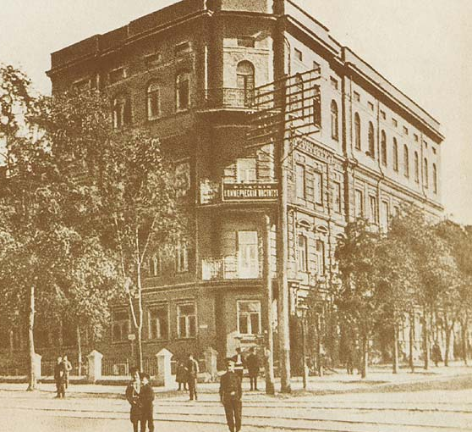
Фото 1912р. Приміщення Київського комерційного інституту (з надбудованим 4-м поверхом) по Бібіковському бульвару 22/24, у якому вуз розміщувався до 1934 р. (нині – бул. Т.Г. Шевченка, корпус Київського національного педагогічного університету ім. М.П. Драгоманова)
У 1917 році на фронт його не беруть, він переїздить на роботу до Києва, де теж вчителює та вчиться у Київському комерційному інституті (нині Київський національний економічний університет) на економічному факультеті. Довженко вступив туди лише тому, що його атестат не давав можливості вступати до інших вищих учбових закладів, і це був засіб здобути хоча б якусь вищу освіту. Вчився погано, бракувало часу та старанності.
У тому ж році, коли за гетьмана Павла Скоропадського у Києві відкривається Українська академія мистецтв, стає її слухачем. У 1918 році, будучи вже головою громади комерційного інституту, Довженко організував загальностудентський мітинг протесту проти призову до лав гетьманської армії. Учасників демонстрації було розігнано, близько двадцяти вбито, багатьох поранено.

Slide 5
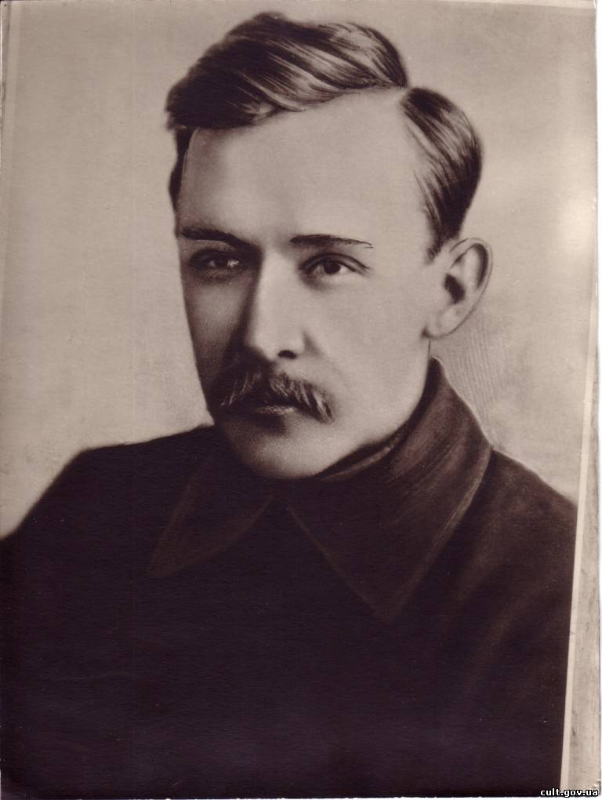
Василь
Еллан-Блакитний
У 1918—19 рр. Олександр Довженко воює проти більшовиків у лавах армії УНР. Довженко вояком 3-го Сердюцького полку Української Армії. Ці події згодом, через 11 років, Довженко зобразить у своєму фільмі «Арсенал», але вже по другий бік барикад. Довженко пережив у Києві у підпіллі німецьку, російсько-радянську, російсько-монархічну та польську окупації, не один раз буваючи під розстрілами.
У серпні 1919 року він з двома товаришами втікає до Житомира. Коли місто зайняли червоні, він був заарештований та відправлений до концтабору, де протягом трьох місяців відбуває покарання. Своїм порятунком Довженко зобов’язаний письменнику Василеві Еллану-Блакитному. Відомо, що в цей час він влаштувався викладачем історії та географії у школу червоних старшин при штабі 44-ї стрілецької дивізії в Житомирі.

Slide 6
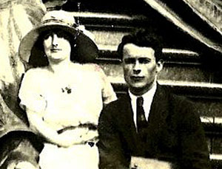
За порадою Еллана-Блакитного на початку 1920 року Довженко вступає до лав Української комуністичної партії боротьбистів, що контролює газету «Боротьба», орган лівих українських есерів, які, приєднавшись до лівих соціал-демократів, обстоювали самостійницьку позицію і вважали КП(б)У ворогом країни.
У 1920 Довженка призначають завідувати Житомирською партійною школою. Але натомість Довженко потрапляє до польського полону, де його показово розстрілюють холостими, обіцяючи наступного разу справжній розстріл. Йому вдається втекти до червоного загону. Згодом Олександр стає завідувачем відділу мистецтв у Губернському відділі освіти і першим комісаром Київського театру імені Шевченка. Його відправляють на дипломатичну службу – спочатку до Варшави, а потім – у Берлін. Там він офіційно зареєстрував шлюб із Варварою Криловою.
Улітку двадцять третього року подружжя повернулося в Україну і оселилось у Харкові, який тоді був столицею і центром культурного життя. Олександр завжди гарно малював і навіть учився живопису в берлінській приватній школі. Тому в Харкові його взяли художником-ілюстратором у газету „Вісті”. Свої гострі карикатури Довженко підписував „Сашко”.

Slide 7
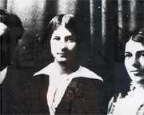
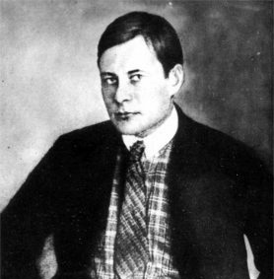
Варвара Крилова
Майк Йогансен
Варвара грала в аматорському театрі, і Лесь Курбас пророкував їй блискуче акторське майбутнє. Але на одній з літніх прогулянок молода жінка сильно поранила ногу. Через неправильне лікування нога перестала згинатись, і Олександр почав шукати додаткових заробітків. Друг Довженка, письменник і блискучий філолог Майк Йогансен, перекладав титри до німих іноземних фільмів. Олександр також володів іноземними мовами і, Майк, знаючи його фінансову скруту, став ділитися з Довженком своїми замовленнями. Так Олександр почав співпрацювати з Одеською кінофабрикою.
Довженко стає одним з засновників Вільної академії пролетарської літератури (ВАПЛІТЕ). А 1925 року на пропозицію Юрія Яновського, який тоді був головним редактором Одеської кінофабрики, Довженко написав сценарій дитячої комедії „Вася-реформатор”.

Slide 8
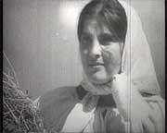
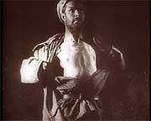
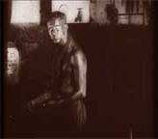
Кіно все більше полонило його. 1926 року Довженко переїжджає до Одеси і розпочинає нове життя, в якому вже не лишається місця для Варвари. Новим коханням Олександра Довженка стала актриса Юлія Солнцева. Вона стала не тільки дружиною Олександра, а і його незмінним асистентом. Першою самостійною картиною Довженка була „Сумка дипкур’єра”. У цьому фільмі він уперше й востаннє сам з’явився на кіноекрані – у маленькій ролі кочегара.
Картину сприйняла публіка і, окрилений першим успіхом, Довженко почав знімати „Звенигору”. Він зробив її за сто днів. За його власним виразом – не зробив, а проспівав, як птах. Саме після виходу „Звенигори” про Олександра Довженка заговорили як про великого режисера.
У своєму наступному фільмі – „Арсеналі” – він намагався бути максимально ясним і доступним. Картина розповідала про повстання робітників на київському заводі „Арсенал” у 1918 році. Сталін назвав цю стрічку втіленням справжньої революційної романтики. 1929 року довженківський „Арсенал” визнали найкращим фільмом СССР.

Slide 9
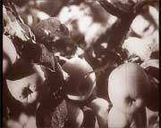
Остання німа картина Довженка – легендарна „Земля”. Кажуть, хто не бачив яблук у фільмі „Земля”, той ніколи в житті їх не бачив. Поетична „Земля” не сподобалася Йосипу Сталіну – Довженка звинуватили в націоналізмі та обожнюванні природи. Фахівці Франції, Німеччини, Англії, куди 1930 року Довженко повіз свою картину на показ, – зустріли „Землю” захоплено.

Slide 10
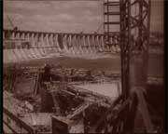
Перша звукова картина Олександра Довженка – „Іван”. Щоб показати грандіозність радянської новобудови Дніпрельстан, Довженко поставив камеру на платформу поїзда, який їхав. І перед глядачем ніби пропливала вся велична панорама Дніпрельстану. Тоді керівництво кіностудії вимагало здати картину до чергової річниці Жовтня. „Іван” вийшов на екрани 6 листопада 1932 року. Але для цього, як записав Довженко в щоденнику, йому довелося без перерви просидіти за монтажним столом 85 годин.
Радянська критика фільм не прийняла. Довженкові закидали поверховість образів та хаотичність сценарію. В Олександра Петровича знову почалися неприємності: його усунули від викладання в кіноінституті та звільнили з керівних посад на кіностудії. Щоб відволіктися від неприємних думок, Юлія та Олександр поїхали відпочивати на Кавказ.

Slide 11
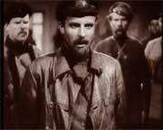
Майже рік працював над сценарієм „Щорса”. Спеціально для зйомок картини на Київській кіностудії будували величезний павільйон. Музику до фільму писав відомий радянський композитор Дмитро Кабалевський. Кажуть, на роль Щорса Євгена Самойлова затверджував сам Сталін, але вже після того, як Довженко зняв кілька частин фільму з іншим актором у головній ролі. Ці частини довелося перезнімати, і робота над фільмом тривала майже 2 роки. 1939 року „Щорс” посів друге місце в радянському кінопрокаті. Чи не вперше у творчості Довженка його фільм однаково сподобався і глядачам і кінознавцям

Slide 12
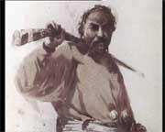
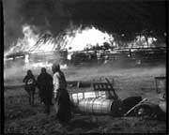
Потім почалась війна. В окупованому німцями Києві замерз батько Олександра Петровича. Увесь свій біль і всю тугу за Батьківщиною Олександр Петрович вклав у сценарій фільму „Україна в огні”. Незважаючи на застереження деяких колег, що сценарій є ідеологічно неправильним і націоналістичним, Довженко надіслав його Сталіну. У той час Йосип Віссаріонович особисто контролював увесь кінопроцес.
30 січня 1944 року Олександра Петровича викликали в Кремль на нараду Політбюро. На порядку денному стояло тільки одне питання – обговорення сценарію „Україна в огні”. Олександра Довженка виключили із Всеслов’янського комітету та з комітету зі Сталінських премій. Але, мабуть, найболючіше його вразила звістка з України. Хрущов, з яким Довженко колись був у таких добрих стосунках, звільнив його з посади керівника Київської кіностудії.

Slide 13
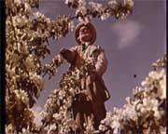
Наприкінці 1946 року він почав знімати картину під робочою назвою „Життя в цвіту” – про радянського селекціонера Мічуріна. Сталіну така назва не сподобалася, і він назвав картину „Мічурін”. Син Сталіна Василь згадував, що батько під час перегляду „Мічуріна” кілька разів плакав. Можливо, вершителю народних доль був дуже близький образ зухвалого і самотнього вченого, за порухом руки якого розквітали сади.
За фільм „Мічурін” Олександра Довженка вдруге нагороджують Сталінською премією. Здавалося, колишню репутацію відновлено, але Олександра Петровича це не тішить. Він тяжко переживає розлуку з Україною. Йому здається, що він помре, так і не побачивши рідної землі. Усе частіше Олександр Петрович пише в щоденнику про сильний біль у серці.

Slide 14
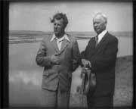
Перемагаючи страждання, Олександр Довженко написав сценарій фільму „Поема про море”. Стрічка мала розповідати про створення на Дніпрі Каховського водосховища. Довженка захоплювало колосальне перетворення великої української ріки, але водночас йому боліло затоплення мальовничих сіл і містечок. Робота над сценарієм дала Олександру Петровичу можливість знову бути в Україні. Він місяцями жив у Новій Каховці. У Москві вже були створені ескізи до фільму і відібрані актори на головні ролі. Але Довженкові не судилося навіть розпочати зйомки „Поеми про море”.

Slide 15
25 листопада 1956 року Олександра Петровича не стало. Він помер на руках Юлії Солнцевої в своїй московській квартирі. Офіційна причина смерті – серцевий напад. Олександр Петрович хотів, щоб його поховали на київських кручах, звідки відкривається шлях на його рідну Чернігівщину. Але останнім притулком великого українського майстра став головний цвинтар Москви – Новодівиче кладовище.
Після смерті Олександра Петровича Юлія Солнцева передала його особисті папери до Центрального державного архіву літератури і мистецтва СРСР. Тепер цей архів належить Росії. І сьогодні саме там зберігаються оригінали щоденників Олександра Петровича. Щоденники ж, які останніми роками виходили в Україні, були передруковані з машинописних копій, наданих Юлією Солнцевою.

